Slide 1
ПРОФИЛАКТИКА СУИЦИДА

Slide 2
Покушение на самоубийство – это однородная деятельность человека, не закончившаяся летальным исходом по различным обстоятельствам.
Социализация – двуединый процесс: с одной стороны, это внешнее для человека влияние на него со стороны общества его социальных институтов и общественной атмосферы, нравственных норм и культурных ценностей, образа жизни людей; с другой – это внутреннее, личностное освоение каждым человеком такого влияния в процессе социального становления.
Суицид – самоубийство, намеренное лишение себя жизни. Самоубийство и примыкающий к нему более широкий ряд феноменов аутоагрессии и саморазрушения следует отнести к формам девиантного поведения (поступки или действия человека, не соответствующие официально установленным или фактически сложившимся в данном обществе нормам).

Slide 3
Суицидальная попытка – это целенаправленное оперирование средствами лишения себя жизни, не закончившееся смертью.
Суицидальное поведение – волевые действия личности, конечной целью которых является покушение на самоубийство или сам акт самоубийства. Является следствием социально – психологической дезадаптации личности в условиях микросоциального климата.
Суицидальные замыслы – это активная форма проявления суицидальности, т.е. тенденция к самоубийству, глубина которой нарастает параллельно степени разработки плана её реализации.
Суицидальный риск – склонность человека к совершению действий, направленных на собственное уничтожение.
Суицидент – человек, совершивший самоубийство или покушение на самоубийство.

Slide 4
Суицид – действие с фатальным результатом, которое было намеренно начато и реализовано умершим в сознании и ожидании такого результата.
Парасуицид (покушение на самоубийство, суицидальная попытка) – аналогичный акт, не имеющий фатального исхода.
ВОЗ, 1986
На каждый завершенный суицид приходится около 100 суицидальных попыток/
Grollman, 1988
Наряду с собственно суицидами и парасуицидами следует различать мысли о самоубийстве, ложные угрозы и симуляцию попыток самоубийства (демонстративные парасуициды, суицидальный шантаж).

Slide 5
Статистика суицидов
По официальной статистике, каждый год кончают жизнь самоубийством
1 100 000 человек
среди них:
350 тысяч китайцев,
110 тысяч индийцев,
55 тысяч русских
31 тысяча американцев
30 тысяч японцев
12 тысяч украинцев
10 тысяч французов...

Slide 6
В официальную статистику самоубийств попадают только явные случаи суицида, поэтому число реальных самоубийств значительно превосходит официальные цифры - считается, что ежегодно в мире кончают с собой более 4 000 000 человек. По мнению судебных экспертов, причиной большинства так называемых "смертей от несчастного случая" (передозировка лекарственных препаратов, аварии на дорогах, падение с высоты и т.д.) на самом деле являются суициды.

Slide 7
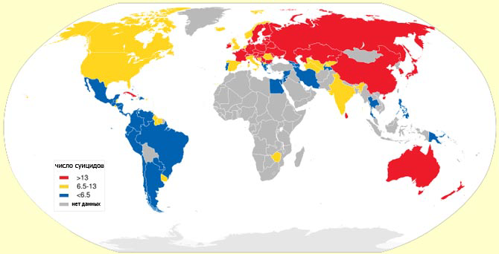
Суицидальная карта мира

Slide 8
Классификация ВОЗ (2008)
Высокий и очень высокий уровень самоубийств (свыше 20 человек на 100 тыс. населения):
Литва – 42 Белоруссия – 37 Россия – 36 Казахстан – 30 Венгрия - 28.5
Латвия – 26 Украина – 25 Япония – 24
Средний уровень самоубийств (от 10 до 20 человек на 100 тысяч населения):
Франция – 18 Молдова – 17 Китай – 14 Германия – 13 Канада - 12
Австралия - 11.5 США – 11
Низкий уровень самоубийств (до 10 человек в год на 100 тысяч населения):
Италия - 7 Израиль - 6 Греция - 3 Грузия – 2 Армения - 2
Азербайджан - 1 Египет, Гаити, Ямайка – около 0

Slide 9
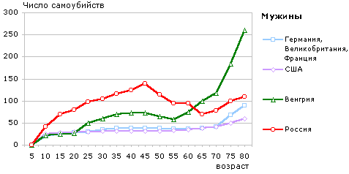
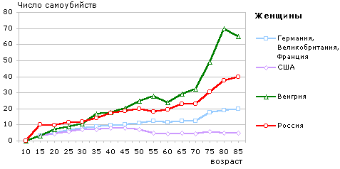
Суицид и возраст

Slide 10
Психологический смысл суицида
Призыв
Протест, месть
Избежание страдания
Самонаказание
Отказ (Тихоненко, Сафуанов, 2004)
Суицидент хочет, чтобы его желание умереть было принято и понято
Физическая смерть не всегда цель суицида

Slide 11
Суицидальное поведение у подростков
Демонстративные
Аффективные («короткое замыкание»)
Истинные Личко А.Е. (1983)

Slide 12
Причины суицидальных реакций у подростков
Потеря любимого человека
Переутомление
Уязвленное чувство собственного достоинства
Разрушение защит под действием алкоголя и т.п.
Отождествление себя с человеком, совершившим суицид
Различные формы страха , гнева, печали по различным поводам
Личко А.Е., 1974

Slide 13
Причиной суицидальных действий подростков
в 26% случаев явились болезненные состояния
психозы - 10%,
пограничные состояния - 15%,
соматические заболевания - 1%,
12% - трудная семейная ситуация,
в 18% - сложная романтическая ситуация,
в 15% - нездоровые отношения со сверстниками, особенно в неформальных группах,
в 8% - нездоровые отношения со взрослыми
в том числе с учителями,
в 7% - боязнь ответственности и стыд за совершенное правонарушение,
в 5% - пьянство и употребление наркотиков и
в 9% - прочие, в том числе и невыясненные, причины.

Slide 14
Предотвращение суицидов
Выявление суицидальных намерений, наличие средств или планов самоубийства в ходе целенаправленного расспроса. Опасения, что беседа на эту тему может зародить суицидальные мысли – беспочвенны.
Отказ от ложных представлений о том, что люди, рассуждающие о самоубийстве, его не совершают, что суицид – исключительно импульсивный акт, осуществляемый без колебаний.
Выбор тактики специализированной помощи
(форма наблюдения, стратегия терапии).
При правильной оценке суицидального риска и назначении адекватной терапии большинство суицидентов можно заставить отказаться от своих намерений.

Slide 15
Профилактика
Поставленная цель достигается за счёт последовательного решения следующих задач:
Изучение теоретических аспектов проблемы с позиции различных наук (философии, физиологии, психологии, социологии, педагогики) и использование информации в работе с педагогами и родителями.
Выявление детей, нуждающихся в незамедлительной помощи и защите и оказание экстренной первой помощи, обеспечение безопасности ребенка, снятие стрессового состояния.
Изучение особенностей психолого-педагогического статуса каждого учащегося с целью своевременной профилактики и эффективного решения проблем, возникающих в психическом состоянии, общении, развитии и обучении.

Slide 16
Создание системы психолого-педагогической поддержки учащихся разных возрастных групп в воспитательно-образовательном процессе лицея так и в период трудной жизненной ситуации.
Привлечение различных государственных органов и общественных объединений для оказания помощи и защиты законных прав и интересов ребенка.
Привитие существующих в обществе социальных норм поведения, формирование детского милосердия, развитие ценностных отношений в социуме.
Формирование позитивного образа Я, уникальности и неповторимости не только собственной личности, но и других людей.

Slide 17
Мифы и Факты о суициде
Миф: Все приводящие к самоубийству действия являются импульсивными.
Факт: Большинство людей обдумывают свои планы, сообщая о них окружающим.
Миф: Самоубийство невозможно предотвратить.
Факт: Знания о том, куда следует обратиться за помощью, могут предотвратить много самоубийств.

Slide 18
Миф: Самоубийцы редко обращаются за помощью.
Факт: В течение последнего полугода жизни 50% совершивших самоубийства людей обращались к врачам.
Миф: Самоубийства и суицидальные попытки – явления одного порядка.
Факт: Суицидальная попытка представляет собой крик о помощи в невыносимой ситуации, а не по каким-то причинам неудавшееся самоубийство.

Slide 19
Миф: Помочь самоубийцам могут только профессионалы.
Факт: Профилактика самоубийства является делом каждого человека.
Миф: Злоупотребление алкоголем и наркотиками не имеет отношение к самоубийству.
Факт: Зависимость от алкоголя и наркотиков является фактором риска суицидального поведения.

Slide 20
Миф: Суицид характерен для людей, относящихся к группе риска.
Факт: Принадлежность к группе риска не означает фатальной неизбежности самоубийства.
Миф: Если не оставлена предсмертная записка, то случившееся нельзя считать самоубийством.
Факт: Только четвертая часть из всех лиц, совершивших самоубийство, оставляют предсмертные записки.
Моховиков, 2001

Slide 21
Спасибо за внимание!

